Slide 1

测试驱动开发 TDD
葛一鸣
www.uucode.net

Slide 2
目标
测试驱动开发的基本概念
测试驱动的基本流程
测试驱动的所采用的技术及工具
葛一鸣
www.uucode.net

Slide 3
测试驱动开发的基本概念
为什么会出现测试驱动开发
什么是测试驱动
测试驱动所要达到的目标
葛一鸣
www.uucode.net

Slide 4
什么是测试驱动
测试驱动是一种开发形式：
1.首先要编写测试代码
2.除非存在相关测试，否则不编写任何的产品代码
3.由测试来决定需要编写什么样的代码
4.要求维护一套详尽的测试集
葛一鸣
www.uucode.net

Slide 5
测试驱动所要达到的目标
clean code that work
测试驱动所追求的目标就是代码整洁可用，其实现的规则就是：
1.只有测试失败时，我们才写代码
2.消除重复设计，优化设计结构
葛一鸣
www.uucode.net

Slide 6
测试驱动开发的优点
能够保证编写单元测试
使程序员获得满足感从而更始终如一地坚持编写测试
有助于澄清接口和行为的细节
可证明、可再现、自动的验证
改变事物的信心
葛一鸣
www.uucode.net

Slide 7
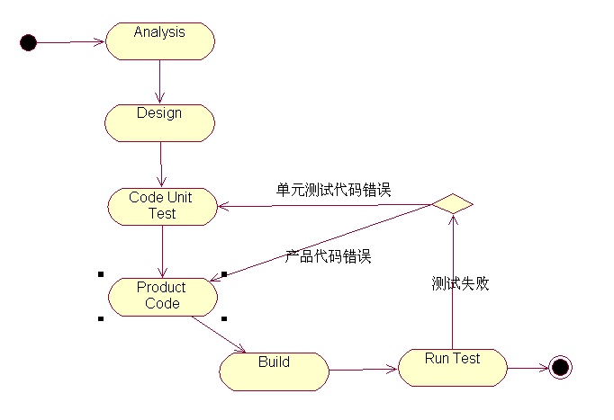
测试驱动开发的基本流程
葛一鸣
www.uucode.net

Slide 8
什么是Regression Test
“Regression testing is the process of validating modified parts of
the software and ensuring that no new errors are introduced into
previously tested code.”
一句话，Regresstion Test就是要重新测试所有的代码和功能。
Regression Test和Development Test的不同在于Regression Test
需要重用已经建立的所有的测试单元(Unit Test )和功能测试套件(Functional Test)。
Regression Test的基础是完整的自动单元测试和功能测试。

Slide 9
什么是Nightly Test
Nightly Test就是每晚自动运行所有的Unit Test和Acceptance Test。
Nightly Test是XP中的Continuous Test的一个练习(Practice)。
Nightly Test可以准确的反映项目开发的进度和质量。
葛一鸣
www.uucode.net

Slide 10
Nightly Test
Nightly Test是软件开发中一个保证开发之质量的最有效的方法，也
是衡量软件之质量和开发效率的最好的指标。
Nightly Test就是每天工作结束，所有的代码都Check in到Source
Control后，自动运行所有的Unit Test和Function Test。测试的结果
应该自动分发给开发人员和管理层。
两个指标数值：
测试例子的通过率 – 单元测试必须是100%通过。Functional Test 应该按计划的通过。
单元测试的覆盖率 – 表明有多少Class被测试过和测试的完善程度。
葛一鸣
www.uucode.net

Slide 11
测试优先的编程
在写任何代码之前，先写它的Unit Test。
“Never write a line of functional code without a broken test case” Kent Beck
Test-First Programming是一种测试技术吗？
Test-First Programming首先是一种分析方法。它迫使程序员仔细思考要做什么和不要做什么(而不是如何具体的实现)。特别是各种例外的情况，并用程序语言正式的写下来。这就好像在程序员的任务和程序员之间签订了一个清晰的正式合同。
Test-First Programming是一种设计方法。Unit Test测试的事程序，而不是一个想法。程序员必须清晰的定义程序的界面才能写出它的Unit Test。而这时程序员是不知道（也不需要知道）里面的具体逻辑是如何实现的。程序员只需要考虑Class的界面和功能(Responsibility)。啊，你在做OO设计了。
Test-First Programming是一种质量控制方法( Quality Control )。如何控制质量呢？如何知道我的程序是否运行呢？我会不会漏了什么？运行一下Unit Test。
Test-First Programming是一种重构和优化的方法。我们总希望自己的代码可以漂亮，运行的效率高，所以我们会不断地去改进。可是如何保证改进和优化后的质量呢？会不会越改越糟？答案还是Unit Test。
Test-First Programming不是通常意义上的测试技术，它的目的也不是仅仅用来测试你的代码。
Test-First Programming是一种面向对象的开发方法。

Slide 12
什么是Test-Driven Design (TDD)
Test-Driven Design是一种开发风格,它要求程序员做到：
在写产品代码之前，先写它的单元测试( Unit Tests )
没有单元测试的Class不允许作为产品代码
单元测试例子决定了如何写产品代码
不断地成功运行所有的单元测试例子
不断的完善单元测试例子
Test-Driven Design是把需求分析，设计，质量控制量化的过程！
葛一鸣
www.uucode.net

Slide 13
编写单元测试是一种验证行为，更是一种设计行为。同样，它更是一种编写文档的行为。编写单元测试避免了相当数量的反馈循环，尤其是功能验证方面的反馈循环
葛一鸣
www.uucode.net

Slide 14
如何做Test Driven Design and Development
再开发一个新的功能之前
首先确定你要做什么（不是要如何做！！）
比如说一个论坛的增加用户的功能，我们需要又一个method来增加一个用户：
public void addAccount( Account account )
当然包括成功增加一个用户（在数据库中插入一条纪录）
还包括如果已经由一个相同的用户，应该返回一个用户已存在的消息
OK,我们知道这个method中的这段代码要做什么，而且这段代码也足够简单。
葛一鸣
www.uucode.net

Slide 15
如何做Test Driven Design and Development
（Continue )
然后为这个功能（Method）写单元测试例子( Unit Test )
单元测试例子要覆盖这个Method的 “做什么”。
所以我们至少有了两个测试例子:
Test Case 1: 测试成功增加一个用户
Test Case 2: 测试增加一个已存在的用户
其他边缘情况测试：
Test Case 3: 传入的Account对象为NULL
葛一鸣
www.uucode.net

Slide 16
如何做Test Driven Design and Development
（Continue )
写Production代码
我们清楚知道这段代码需要做什么。因为我们有另一段代码摆在那里，清晰的表明这段代码的Contracts。
不用多，也不能少，只需要能实现再Unit Test中的Contracts和能够通过它的Unit Test。
葛一鸣
www.uucode.net

Slide 17
如何做Test Driven Design and Development
（Continue )
运行Unit Test
如果顺利通过，你已经很好的完成了你的任务。
如果没通过，修补代码直到能通过Unit Test为止。
如果出现在Unit Test中没预先设定的结果，在Unit Test中增加一个Test Case，修补代码直到通过所有的Test Case为止。
葛一鸣
www.uucode.net

Slide 18
TDD和PSP
Personal Software Process的Development
Design
Code
Build
Test
Test-Driven Design and Development
Design
Code Unit Test
Code
Build
Run Test
葛一鸣
www.uucode.net

Slide 19
TDD防止Over-Engineering
在开发中采用TDD，可以有效的避免过度设计和开发。如果程序员不愿为一个Method写测试例子或者认为现在没有必要测试改Method,那这个Method多半是现在不需要的。
葛一鸣
www.uucode.net

Slide 20
TDD,程序员和管理层
对程序员来说，通过运行Unit Test和Functional Test，每天下班的时候都可以清楚的知道自己的代码是work的。
对管理层来说，通过Nightly Test的结果，每天一早都清楚的知道项目的质量和开发进度。
葛一鸣
www.uucode.net

Slide 21
什么时候写Tests?
如果你要写一个新的功能，请先写她的测试例子
如果你要在没有经过测试的代码上写新的功能，请先写目前代码的测试例子
如果你要Fix一个Bug，请先为这个Bug写一个测试例子
如果你要Refactor没有测试过的代码，请先写一个测试例子
如果你发现一个边缘例外值，请为她写一个测试例子
葛一鸣
www.uucode.net

Slide 22
xUnit
Junit Java Class的测试Framework
JFCUnit Java Swing app的测试Framework
Catus Java Server Side( EJB, Servlet )的测试Framework
HTMLUnit Html Page的测试Framework
HTTPUnit Html Page的测试Framework
CPPUnit C++测试Framework
.NetUnit .Net app的测试Framework
……
葛一鸣
www.uucode.net

Slide 23
谢谢大家！

